Slide 1
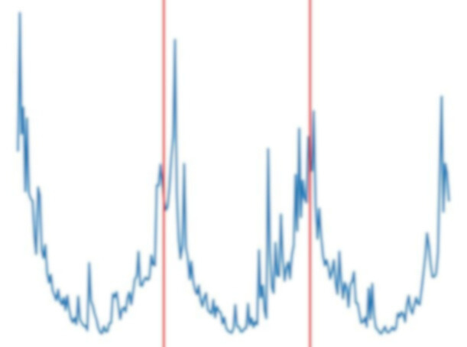

NAGLE PROMENE UNUTARDNEVNIH PRINOSA
AVGUST 2024
MIHAILO TRAJKOVIĆ
NIKOLINA PEJOVIĆ
MENTOR PROF. DR MILOŠ BOŽOVIĆ

Slide 2

SADRŽAJ
Značaj istraživanja
Osnovni pojmovi
Podaci i modeli
Rezultati projekta
Zaključak

Slide 3
ZNAČAJ ISTRAŽIVANJA
Rast popularnosti 0DTE
0DTE udeo u SPX opcijama (Xu, 2023)
Ograničena istraživanja o 0DTE
Preferencije investitora i premije za rizik
Premija za rizik skokova (Santa-Clara & Yan, 2010)
Cena i stabilnost tržišta (Jawadi et al., 2015)
Skokovi i makroekonomske vesti (Evans, 2011; Lahaye et al., 2011; Xiao et al., 2020)
Notes:
Istraživanja u oblasti nagle popularnosti trgovanja opcijama sa dospećem istog dana (0DTE) su značajna zbog dinamičnih promena u ponašanju investitora i tržišnih uslova koje ovaj fenomen otkriva. Statistički podaci pokazuju da ove opcije trenutno čine preko 50% ukupnog obima svih S&P opcija, ali uprkos tome broj istraživanja koja se bave ovom temom je još uvek relativno mali, što predstavlja izazov i priliku za dalja istraživanja.
0DTE, ”zero days until expiration”, opcije su posebno značajne jer pružaju informacije o preferencijama investitora i premijama za rizik na izuzetno kratkim vremenskim skalama.
Ekstremne promene cena su ključne za razumevanje stabilnosti tržišta, jer mogu ukazati na potencijalne poremećaje i rizike koji mogu uticati na tržišne uslove. Istraživanja su pokazala da su promene cena često vođene značajnim događajima, pri čemu je 33–43% skokova povezano sa makroekonomskim vestima, što naglašava važnost praćenja ovih informacija za bolje razumevanje tržišnih kretanja.

Slide 4
Nagle promene (skokovi) cena
Opcije sa dospećem istog dana (0DTE)
Diurnalnost
Volatilnost
Premija za rizik
Notes:
1. Nagle promene cena, poznate kao skokovi, predstavljaju brze i značajne promene cena tokom trgovinskog dana.
2. Opcije sa dospećem istog dana (0DTE) postale su popularne zbog svoje visoke osjetljivosti na tržišne promene i mogućnosti za brzi profit.
3. Diurnalnost se odnosi na obrazac promena volatilnosti unutar dana, koji obično pokazuje višu volatilnost na početku i kraju trgovinskog dana.
4. Premija za rizik predstavlja dodatni povrat koji investitori zahtevaju za preuzimanje dodatnog rizika. U kontekstu 0DTE opcija, premija za rizik se procenjuje na osnovu volatilnosti i očekivanih prinosa, često koristeći modele kao što je CAPM.
5. Volatilnost meri intenzitet varijacija cene finansijskog instrumenta tokom vremena.

Slide 5
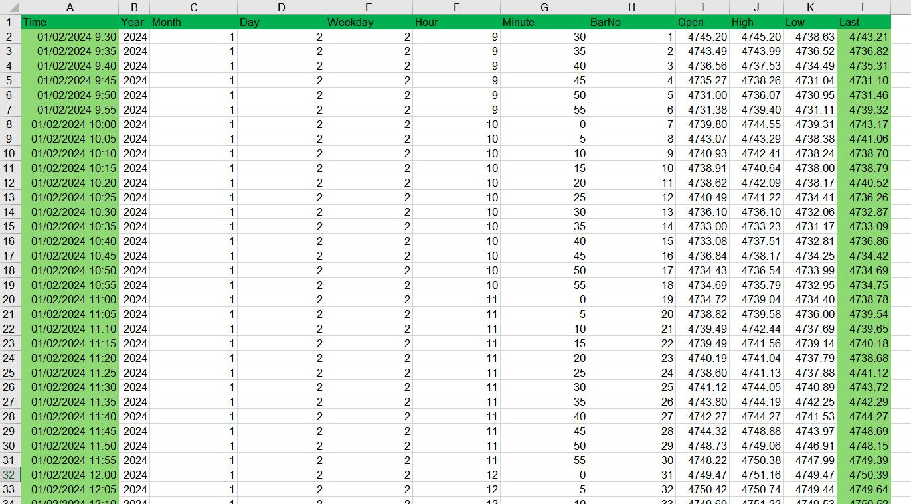
Notes:
Krećemo od Excel fajla koji sadrži podatke o unutardnevnim prinosima indeksa S&P 500. Podaci su organizovani u sledeće kolone, gde je nama važno
Datum i Close (Zatvaranje): Završna cena indeksa na kraju trgovačkog dana.
Svaki red u tabeli predstavlja podatke za jedan trgovački dan. Na osnovu ovih podataka, moguće je analizirati kako su se cene menjale tokom dana i identifikovati nagle promene. Ima ih 9815 tokom 6 meseci.
Volume (Obim): Ukupan broj trgovanja (volumen) tokom trgovačkog dana.
Adj Close (Prilagođena zatvaranje): Zatvaranje cena prilagođena za dividende i razdeljivanje akcija.

Slide 6
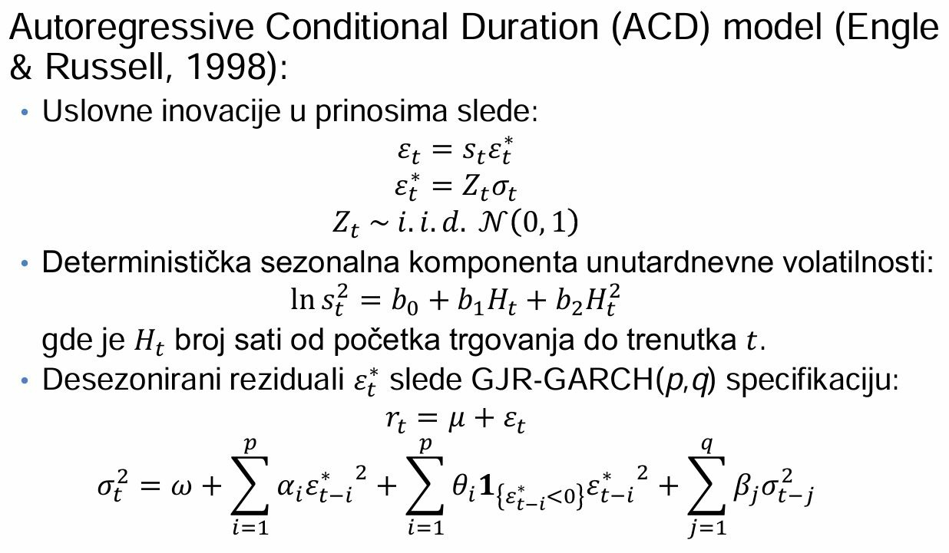
Notes:
Model Autoregressive Conditional Duration (ACD) je statistički model koji se koristi za analizu trajanja između događaja u finansijskim podacima, posebno u kontekstu visokofrekventnog trgovanja. Model pomaže u predviđanju vremenskih intervala između transakcija. U kom su uslovne inovacije u prinosima definisane na sledeći način: Et – uslovna inovacija u prinosima u trenutku t, St- skalirajući factor koji zavisi od trenutka t, Et* - desezonirani residual – gde je to rezultat analize očišćen od sezonalnih efekata – odnosno obrazaca u podacima koji se ponavljaju u redovnim vremenskim intervalima, kao što su godišnja doba, meseci ili sati u danu.

Slide 7
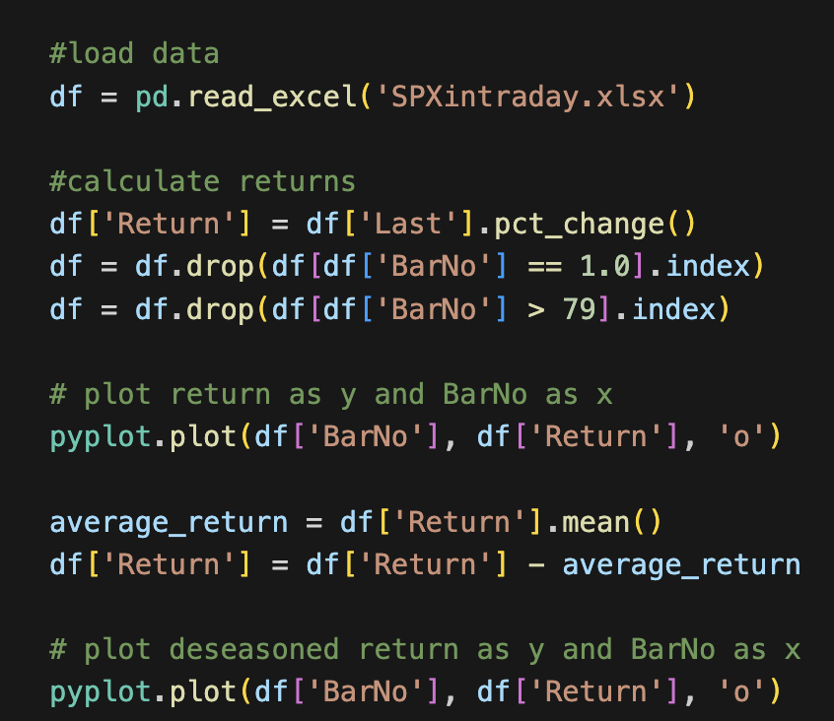
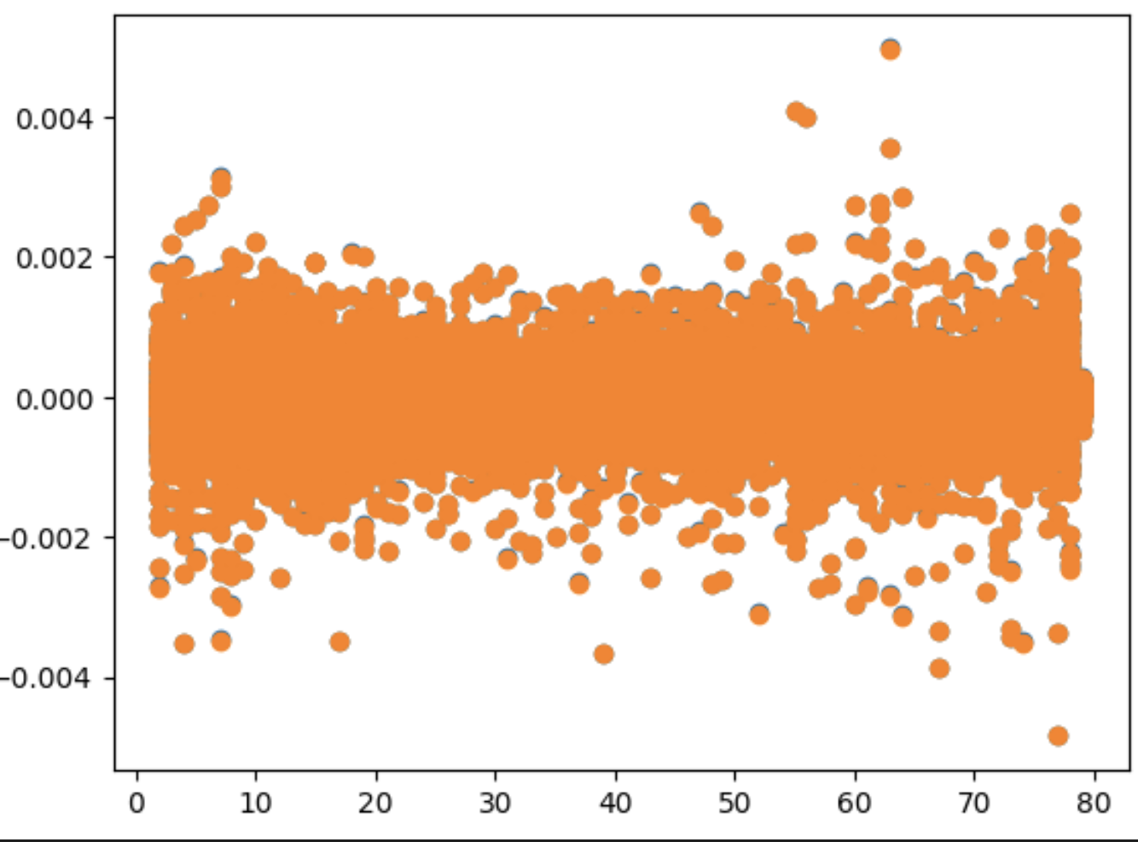

Slide 8
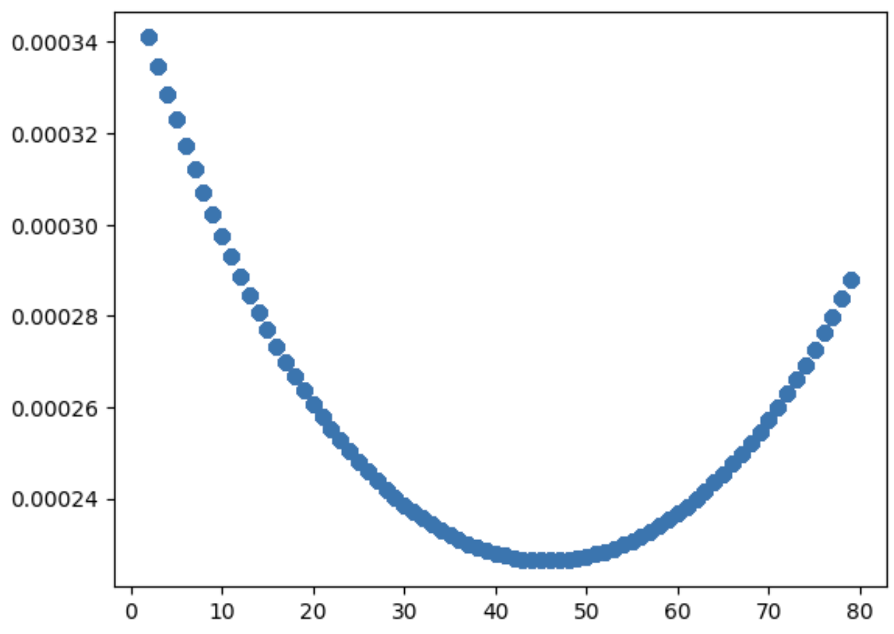
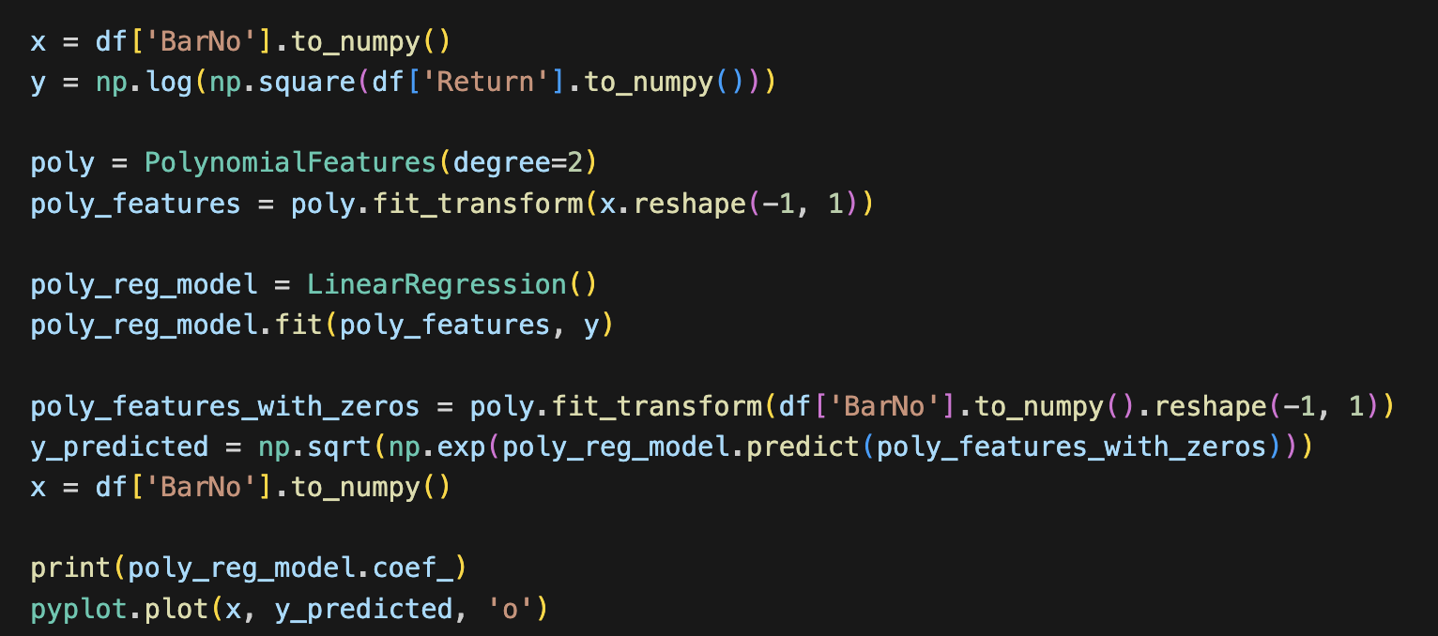

Slide 9
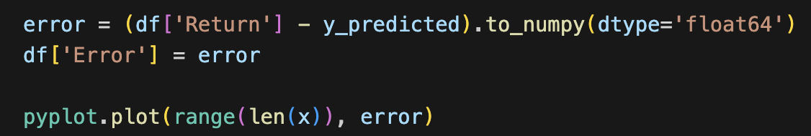
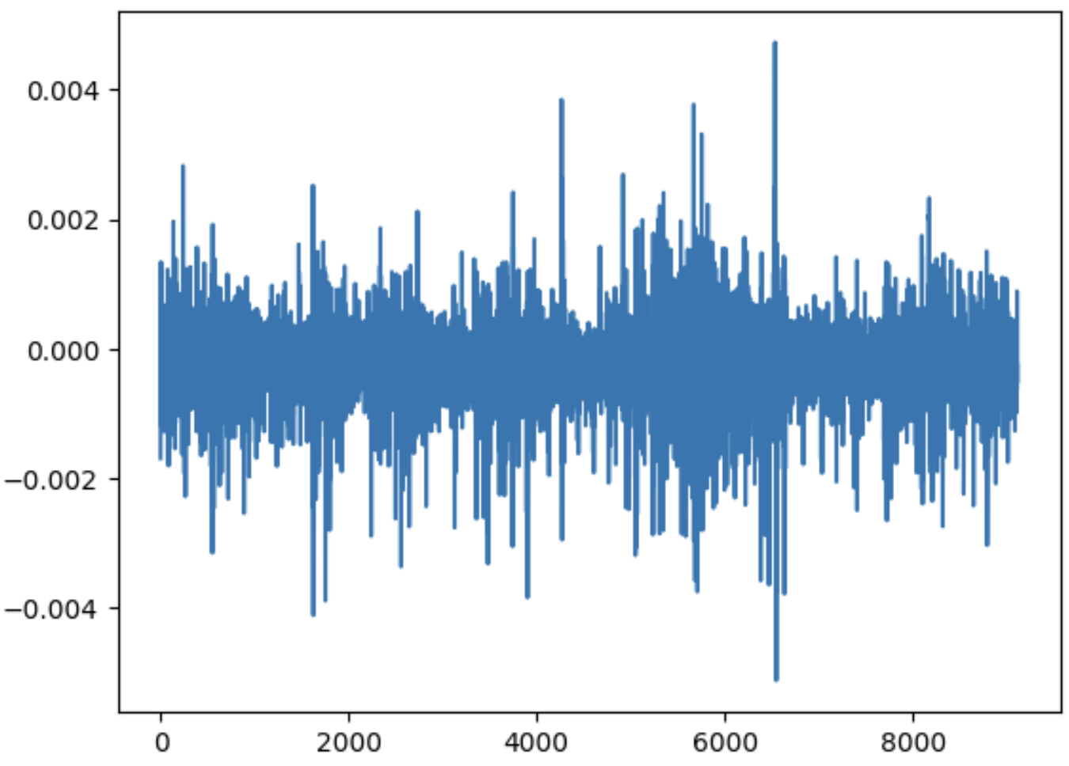

Slide 10
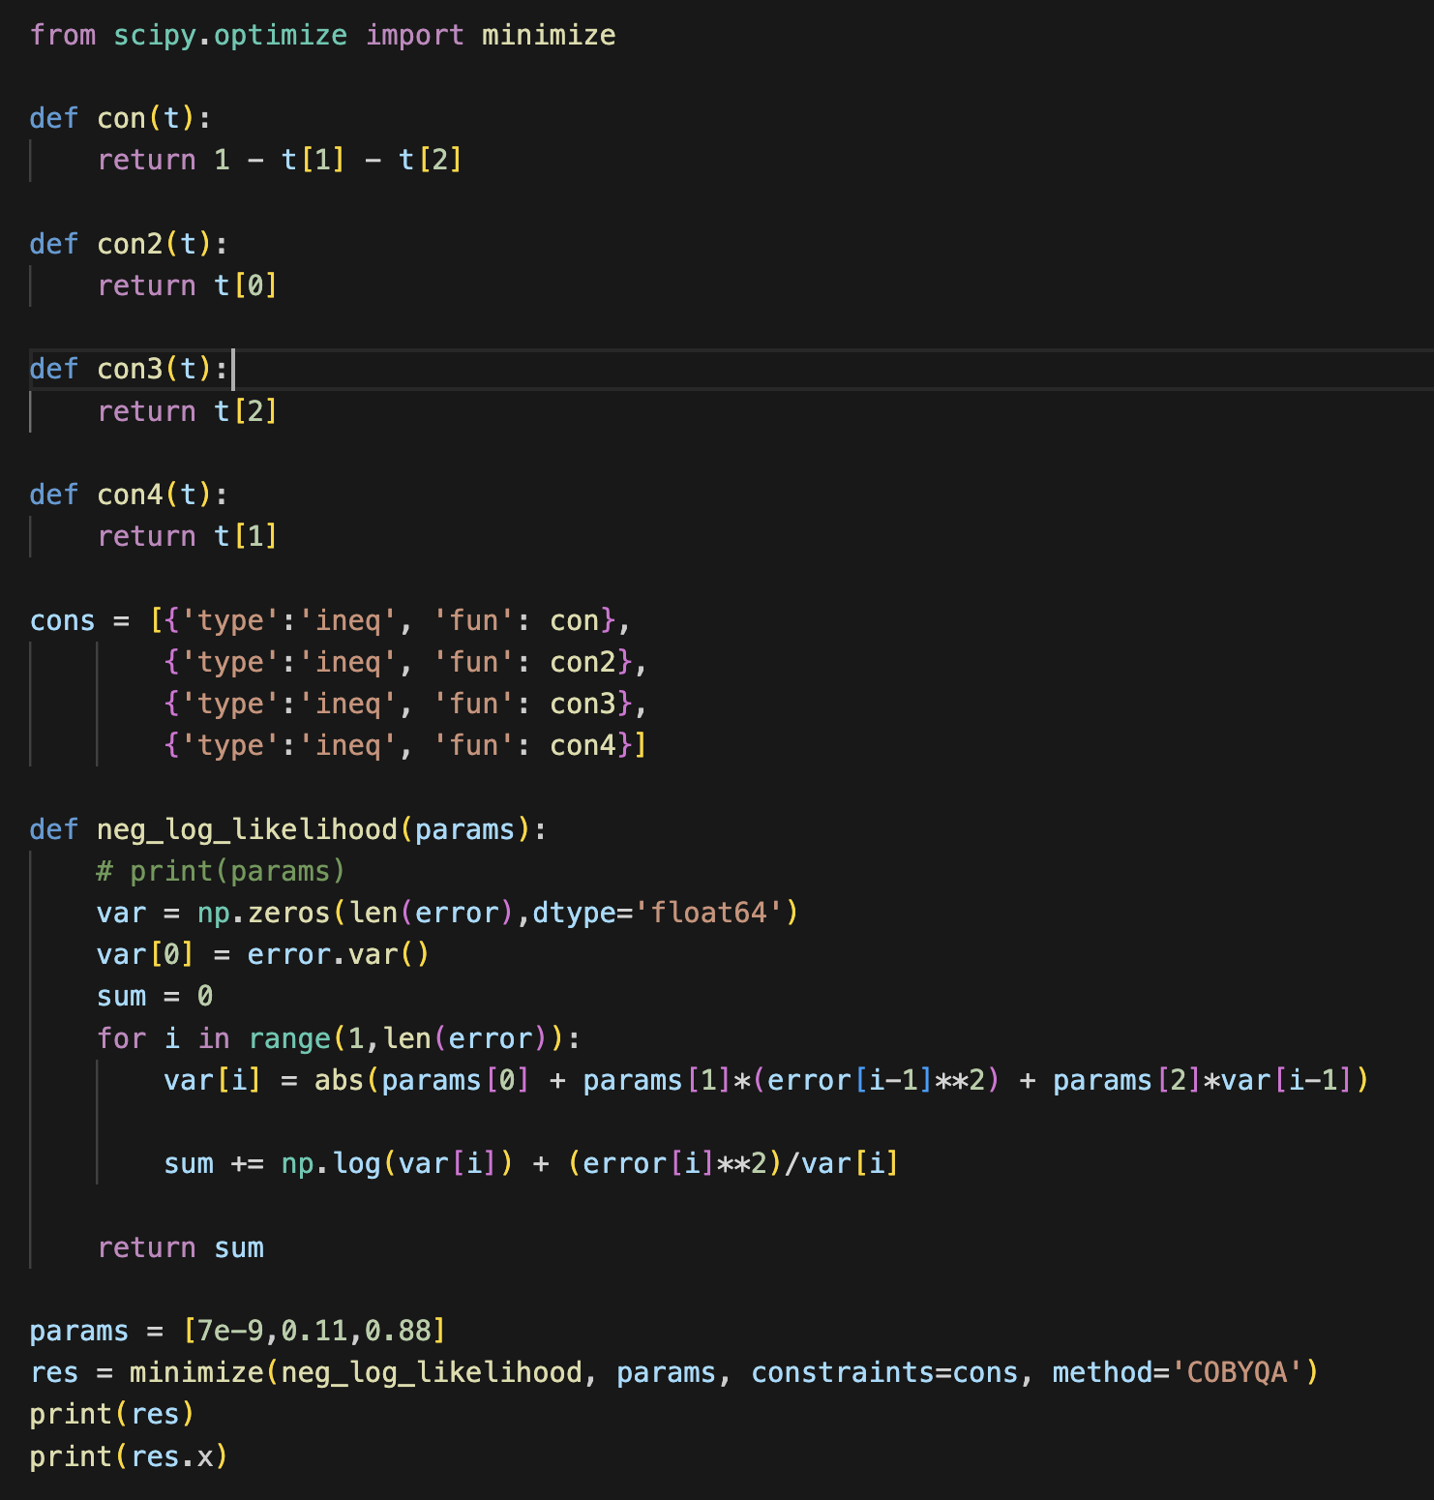

Slide 11
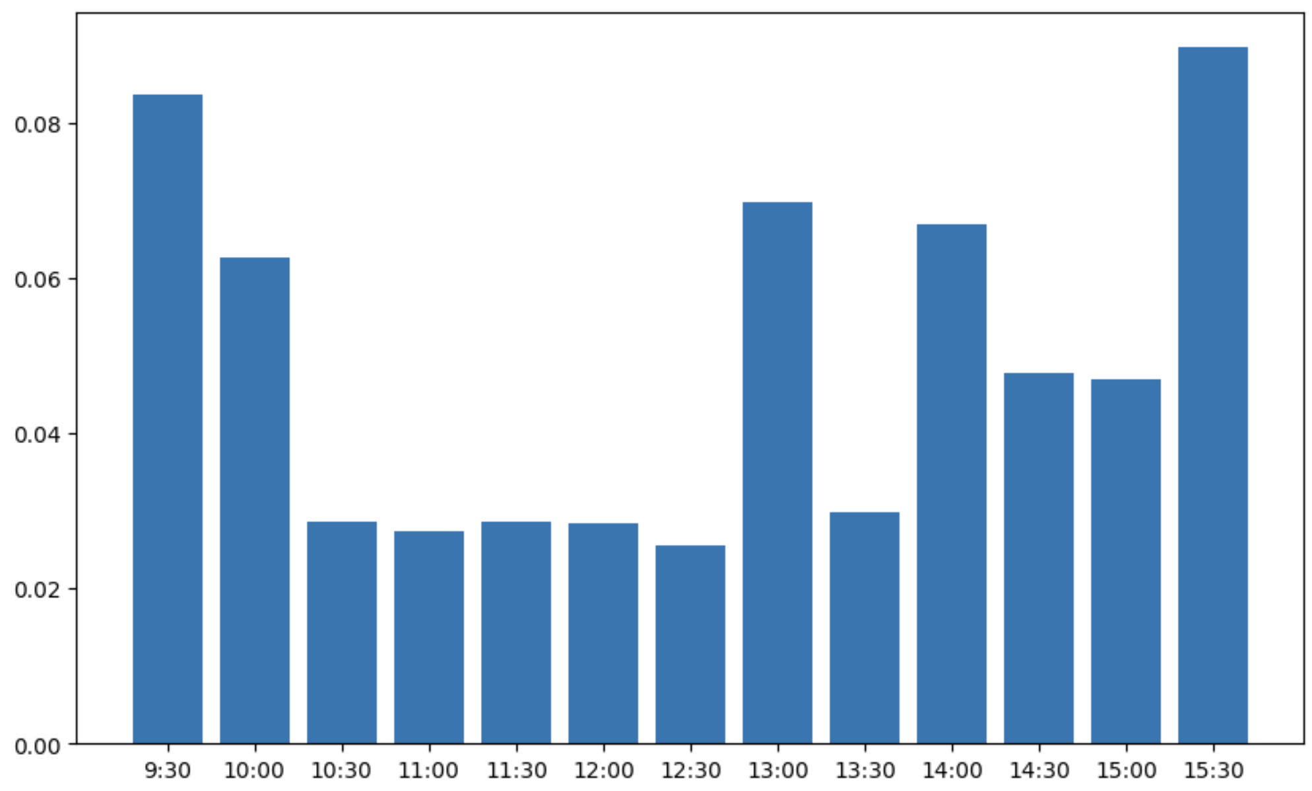

Slide 12
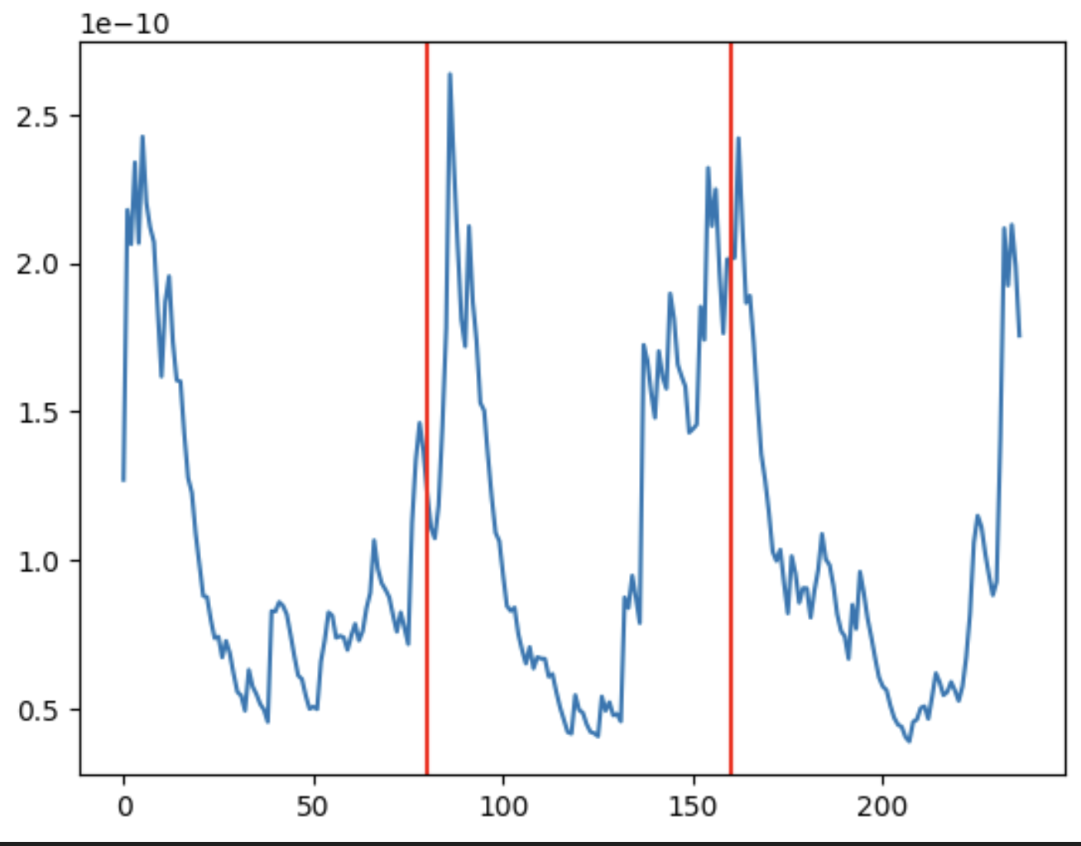

Slide 13
Hvala na pažnji!

